Slide 1
Spécialité: License Ingénierie de la Maintenance des Moyens de Transport IMMT niveau 3ème année
Intitulé du cours :
Sécurité
et
maintenance
Responsable du cours: BELHOUR SAMIRA

Slide 2
Chapitre 1 : Introduction général : la maintenance est une activité à risques
Introduction
Les activités de maintenance sont très accidentogène et exposent les salariés à des risques variés. De plus, les organisations du travail de maintenance se sont fortement diversifiées. Elles ont complexifié les systèmes sociotechniques, dans lesquels les activités de maintenance s'insèrent, et peuvent ainsi contribuer à générer des risques.
Les opérateurs de maintenance sont plus fréquemment accidentés que leurs collègues de production. Les accidents dont ils sont victimes sont également plus graves.

Slide 3
Chapitre 1: Introduction général : la maintenance est une activité à risques
Les accidents du travail liés à la maintenance sont nombreux et souvent graves. Entre 15 et 20 % de l'ensemble des accidents du travail et 10 à 15 % des accidents mortels survenus en Europe en 2006 étaient liés aux opérations de maintenance.
Ces accidents concernent tous les types de maintenance, même si la maintenance corrective immédiate ou urgente reste la plus accidentogène.
La maintenance constitue une activité à risque, quels que soient les personnels qui la réalisent : personnels spécialisés de maintenance, mais aussi opérateurs de production chargés d’effectuer de telles interventions. De plus, une maintenance tardive ou inadaptée (dépannage au lieu d'une réparation, par exemple) contribue aux accidents dont sont victimes les utilisateurs des équipements concernés.

Slide 4
Chapitre 1 : Introduction général : la maintenance est une activité à risques
Les personnels de maintenance peuvent en outre développer différentes maladies professionnelles, telles que les troubles musculo-squelettiques (TMS) الجهاز العضلي والعضمي, les cancers professionnels ou les surdités professionnelles, etc. Néanmoins, peu de chiffres sur les maladies professionnelles de ces salariés sont disponibles.

Slide 5
Chapitre 1 : Introduction général : la maintenance est une activité à risques
1- Maitrise des opérations de maintenances
Les opérations de maintenance doivent être considérées comme dangereuses par nature :
Perte d’une partie de la sécurité prévue par le constructeur,
Travail en présence du danger,
Impératifs de disponibilité de l’outil de production.(حتمية)

Slide 6
Chapitre 1 : Introduction général : la maintenance est une activité à risques
2- Réponse réglementaire
Les équipements doivent être conçus et construits de façon que leur mise en place, leur utilisation, leur réglage, leur maintenance n’exposent pas les personnes à un risque d’atteinte à leur sécurité ou à leur santé…
La réglementation est en avance sur la réalité des entreprises
3- Responsabilité juridique des intervenants
Voir Article et code du travail
« le chef d’établissement prend les mesures nécessaires pour assurer le sécurité et protéger la santé physique et mentale des travailleurs… »

Slide 7
Chapitre 1 : Introduction général : la maintenance est une activité à risques
Exemple d’une loi française …/… il incombe (يتعين) à chaque travailleur de prendre soin, en fonction de sa formation et de ses possibilité, de sa sécurité et de sa santé ainsi que celle des autres personnes concernées du fait de ses actes ou de ses omissions au travail.
Pour analyser la responsabilité d’ un salarié il faut répondre aux questions suivantes:
Le salarié savait –il ?
Le salarié pouvait –il ?
Le salarié voulait-il ?

Slide 8
Chapitre 1 : Introduction général : la maintenance est une activité à risques
II- rappels sur la maintenance
La maintenance concerne la combinaison de toutes les actions techniques, administratives et de management au cours du cycle de vie d'un équipement ou d'une installation destinées à maintenir dans un état optimal de fonctionnement des équipements, à préserver voire améliorer la productivité, la qualité et la conformité des produits/services, et enfin à garantir la sûreté des systèmes et la sécurité des personnels. Cette fonction est essentielle aux entreprises, dans la mesure où elle contribue à leur capacité à rester concurrentielles, dans un contexte où les équipements et les technologies sont de plus en plus coûteux et complexes. Elle est transversale et concerne tous les secteurs d'activités et toutes les entreprises et peut être internalisée ou externalisée

Slide 9
Chapitre 1 : Introduction général : la maintenance est une activité à risques
1- Les trois formes de maintenance
La maintenance préventive désigne les opérations exécutées à des intervalles de temps ou d’unités d’usage (tonnes, pièces, m³ , etc.) prédéterminés ou selon des critères prescrits (nombre d’heures de fonctionnement etc.).
Cette maintenance a pour but de réduire la probabilité de défaillance ou la dégradation d’un outil ou d’une installation.
La maintenance préventive est complétée progressivement par la maintenance prédictive qui vise à programmer les opérations de maintenance en fonction du mesurage des contraintes subies par les outils de production (niveau de vibration, températures…). Elle a pour but d’intervenir le plus en amont possible et d’éviter autant que possible de recourir à la maintenance corrective, la plus accidentogène.

Slide 10
Chapitre 1 : Introduction général : la maintenance est une activité à risques
La maintenance corrective
La maintenance corrective est exécutée après la détection d’une panne afin de remettre un outil de production dans un état lui permettant d’accomplir sa fonction, provisoirement ou définitivement.
La maintenance à échelle majeur :
La maintenance effectuée dans le but de permettre l’accomplissement par le bien des fonctions nouvelles ou supplémentaires, ou des mêmes fonctions dans des meilleures conditions
La plupart des accidents liés à la maintenance surviennent au cours de l’intervention proprement dite. Cependant, il est indispensable de prendre en considération, dans l’ensemble du processus, les trois étapes essentielles de la maintenance : la préparation, la réalisation elle-même et le retour d’expérience.

Slide 11
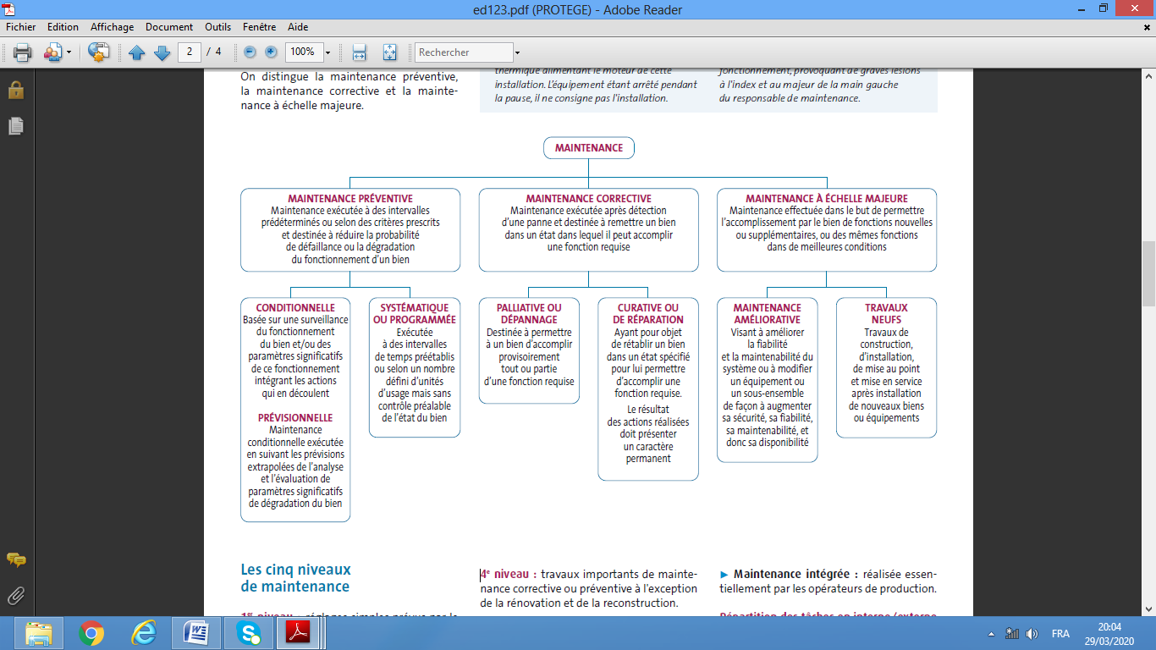
Chapitre 1 : Introduction général : la maintenance est une activité à risques

Slide 12
Chapitre 1 : Introduction général : la maintenance est une activité à risques
Les cinq niveaux de maintenance
1er niveau : réglage simples prévus par le constructeur au moyen d’éléments accessible sans aucun démontage ou ouverture de l’équipement, échange d’éléments consommables accessible en toute sécurité (voyants, certains fusibles …)
2ème niveau : dépannages par échange standard et opérations mineures de maintenance préventives Telles que graissage et contrôle du bon fonctionnement

Slide 13
Chapitre 1 : Introduction général : la maintenance est une activité à risques
3ème niveau : identification et diagnostic de pannes, réparation par échange composants ou d’éléments, réparations mécaniques mineures et toutes opérations courantes de maintenance préventive.
4 ^{ème} niveau : travaux importants de maintenance corrective ou préventive à l’exception de la rénovation et de la reconstruction.
5ème niveau : rénovation, reconstruction ou exécution des réparations importantes confiées à un atelier central ou à une unité extérieure.

Slide 14
Chapitre 1 : Introduction général : la maintenance est une activité à risques
Les formes d’organisation de la maintenance
Répartition des taches entre la maintenance et la production
Maintenance spécialisée : effectuée par les seuls opérateurs de maintenance (opérateurs spécialisés ou polyvalents).
Maintenance partagée: réalisée à la fois par les opérateurs de maintenance et par les opérateurs de production.
Maintenance intégrée : réalisée essentiellement par les opérateurs de production.
Répartition des taches en interne/ externe à l’entreprise
Maintenance sous-traitée : effectuée par les opérateurs d’entreprises extérieures
Maintenance interne : effectuée par les opérateurs de l’entreprise.
Répartition géographique des équipements à maintenir
Maintenance centralisée: les opérateurs interviennent sur l’ensemble des équipements
Maintenance géographique : les opérateurs n’interviennent que sur des secteurs délimités

Slide 15
Chapitre 1 : Introduction général : la maintenance est une activité à risques
Les interventions de maintenance
Les interventions de maintenance préventive (nettoyage, vérification électrique, graissage des roulements, changement de pièces d’usure…) sont régulières et planifiées, alors que les interventions de maintenance corrective (diagnostic de la cause d’une panne de machine, remplacement des pièces défaillantes, réglages et remise en service…) sont inopinées et urgentes.
Le technicien de maintenance effectue à la fois une maintenance préventive de surveillance et d’entretien courant (destinée à réduire la probabilité de défaillance ou de dégradation du fonctionnement) et une maintenance corrective sous forme d’interventions

Slide 16
Chapitre 1 : Introduction général : la maintenance est une activité à risques
plus lourdes et compliquées de dépannage sur les machines d'un atelier ou les installations techniques.
450 000 salariés travaillent en France dans la maintenance, dont 250 000 dans le secteur industriel et 200 000 dans le bâtiment résidentiel ou tertiaire. Les informations collectées et analysées par l'association AFIM (Association Française des Ingénieurs et responsables de Maintenance) ont établi un état des lieux préoccupant en termes de santé et de sécurité pour les métiers de maintenance :
-une occurrence d'accident grave 3 fois supérieure à la moyenne nationale, - une occurrence de maladie 6 fois supérieure,
- une occurrence de mortalité 8 fois supérieure,

Slide 17
Chapitre 1 : Introduction général : la maintenance est une activité à risques
Les différents cas possibles d’intervention
En effet, le personnel de maintenance est amené à effectuer de nombreuses interventions :
qui ne sont pas toujours répétitives et par suite, soumises à de nombreux aléas ou situations inhabituelles,
très diversifiées, souvent conduites sur des équipements en fonctionnement,
sur des éléments d’équipements ou de machines difficilement accessibles au démontage et au remontage, et/ou lourds à manipuler,
exposant au contact avec des pièces nues sous tension ou fluides sous pression,
avec une pression temporelle forte, surtout si la machine en cause est vitale pour la production,

Slide 18
Chapitre 1 : Introduction général : la maintenance est une activité à risques
6- avec une lourde charge mentale pour des systèmes industriels automatisés qui deviennent plus complexes et donc plus difficiles à maintenir en état,
7- souvent sous-traitées, donc avec du personnel connaissant peu ou pas du tout les lieux,
8- qui peuvent s’effectuer de jour comme de nuit,
9- souvent dans des espaces clos, mal éclairés, exigus voire insalubres, …
C’est pourquoi ces conditions de travail soulèvent généralement des problèmes de sécurité, et par conséquent doivent faire l’objet d’une attention particulière pour en maîtriser les risques.
Par ailleurs, plus encore que dans toute autre activité, les accidents liés à la maintenance se caractérisent par leurs causes multiples : cela augmente d’autant les risques dans un secteur où le salarié y est, par nature, davantage exposé que dans la production.

Slide 19
Chapitre 1 : Introduction général : la maintenance est une activité à risques
La prévention des risques professionnels ne peut pas être identique pour une maintenance préventive, effectuée régulièrement et préparée, ou pour une maintenance corrective, effectuée inopinément (accidentellement):
dans le premier cas, on peut prévoir les dispositifs de protection qui permettront de minimiser les risques d'accidents ou d'exposition,
dans le deuxième cas, une analyse des risques spécifiques devra être menée préalablement à chaque intervention afin de procéder à la mise en place des procédures et outils de prévention adéquats.

Slide 20
L’intégration des exigences de maintenance lors de la conception des machines est une étape nécessaire pour que les utilisateurs finaux de la machine ne se retrouvent pas avec des machines trop difficiles ou dangereuses à entretenir.
De même, il est essentiel, dès la conception d’un lieu de travail, de prévoir le déroulement des opérations de maintenance et d’envisager les interventions ultérieures. L’équipe de conception doit prendre en compte l’ensemble de ces impératifs afin d’intégrer des dispositifs et d’assurer la santé et la sécurité des opérateurs

